Slide 1
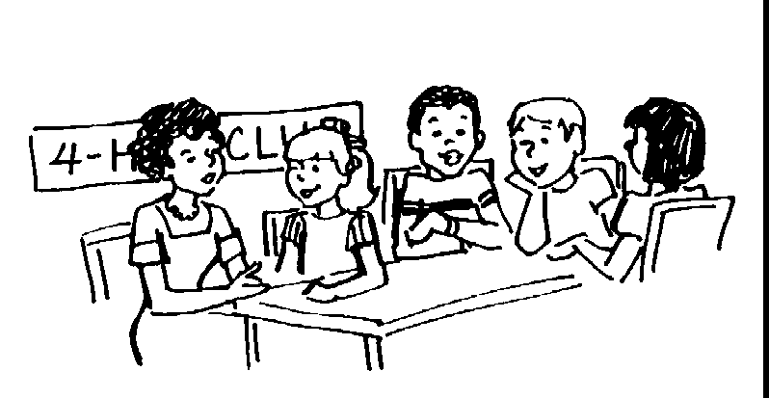
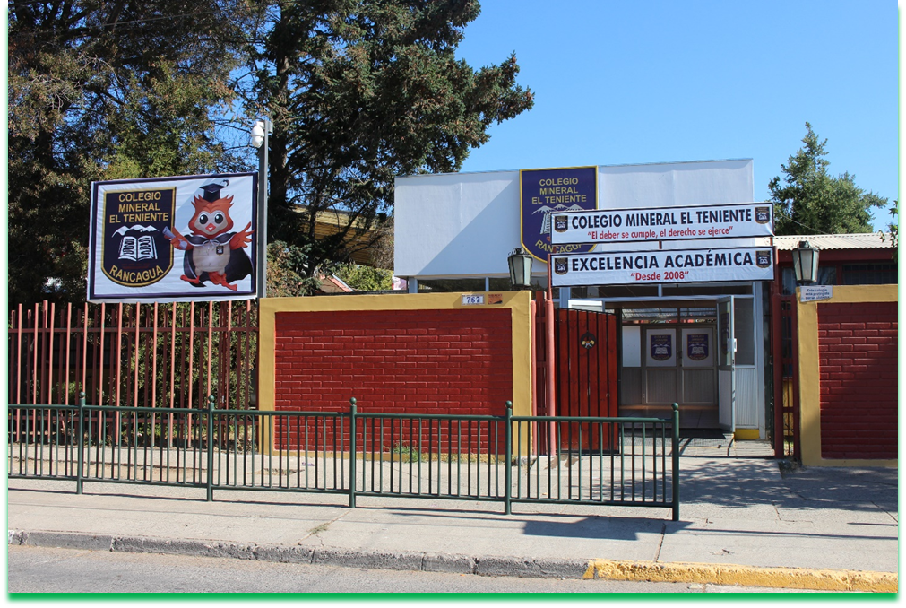
ASIGNATURA: Tecnología
CLASE N° 7

Slide 2
¿Qué vamos Aprender hoy?
Explorar y usar una variedad de software educativos (simuladores, libros digitales, interactivos y creativos, entre otros) para lograr aprendizajes significativos y una interacción apropiada con las TIC. OA6
¿Qué vamos a lograr?
Interactuar con variedad de libros digitales o software educativos disponibles que permitan reforzar los aprendizajes asociados a la lectura y escritura
como:
• identificar los sonidos que componen las palabras
• demostrar comprensión de narraciones que aborden temas que les sean familiares, entre otros.

Slide 4
¿Sabías que existen las bibliotecas digitales?

Slide 5
El ministerio de Educación tiene a disposición muchos libros digitales, te invito a conocerlos. Recuerda que tus textos de estudios también están en digital

Slide 6
Actividades interactivas para que practiques la lectura, ¡es muy entretenido!
https://www.youtube.com/watch?v=c2peYoOxNck

Slide 7
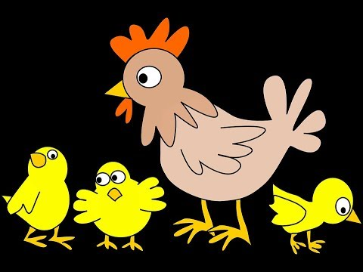
En este link puedes aprender de un hermoso y significativo cuento digital https://www.youtube.com/watch?v=8CEY1tMOSg8 ¿Te gustó? ¿Por qué?

Slide 8
Socializa la actividad con tu familia, cuídate mucho, no salgas de casita, y diviértete aprendiendo. Cualquier duda comunícate con tu profesora jefe.

